Slide 1
Прививка от COVID-19: вопросы и ответы

Slide 2
Кого прививают в первую очередь?
С 20 января 2021 года в Брестской области началась прививочная кампания. Конечно, более 1,3 миллиона человек невозможно привить одновременно. Для успешной борьбы с вирусом приоритеты были расставлены таким образом, чтобы в первую очередь защитить тех, кто подвержен наибольшему риску заражения. Это работники медицинских организаций, кроме этого с марта начинается вакцинация работников учреждений образования и работников учреждений с круглосуточным пребыванием детей и взрослых. По долгу своей службы они ежедневно контактируют с большим количеством людей.
Кроме того, вакцинация необходима людям, для которых заражение коронавирусной инфекцией исключительно опасно - лица с хроническими заболеваниями, в том числе с заболеваниями бронхо-легочной системы, сердечно-сосудистыми заболеваниями, сахарным диабетом и ожирением. В последующие недели, по мере поступления новых партий вакцины, этот перечень будет расширен.

Slide 3
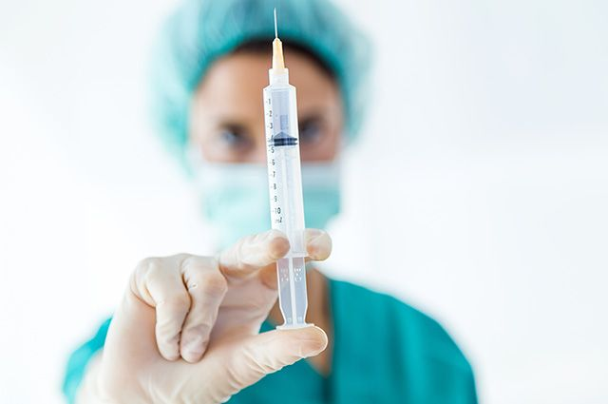
Как проходит вакцинация?
Прививка от COVID-19 делается в два этапа. Записаться нужно только на первую вакцинацию, на вторую вас запишут автоматически. Сама процедура занимает менее часа и состоит из предварительного осмотра, подготовки препарата, введения вакцины и наблюдения за состоянием вакцинированного в течение
30 минут после вакцинации.

Slide 4
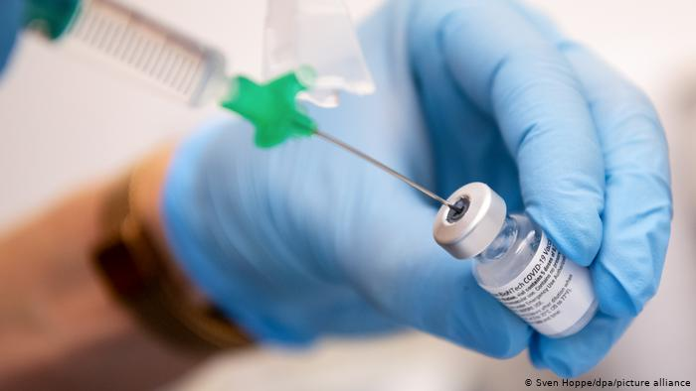
Какие вакцины могут быть использованы?
Для вакцинации на территории Республики Беларусь в настоящее время используется российская вакцина: Гам-Ковид-Вак (торговая марка «Спутник V»), разработанная Национальным исследовательским центром эпидемиологии и микробиологии имени Н.Ф. Гамалеи МЗ РФ. Препарат доказал свою эффективность и безопасность и уже зарегистрирован.
Важно понимать, что
вакцина не содержат
вируса, поэтому от нее
невозможно заразиться.

Slide 5
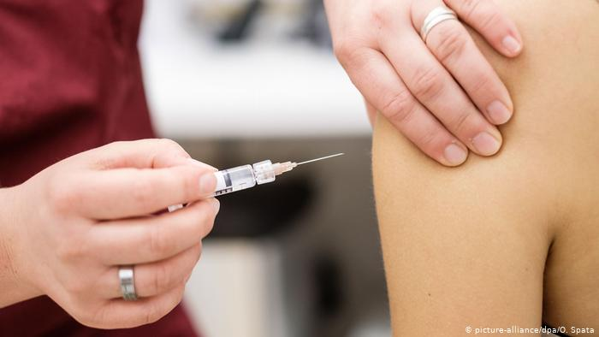
Когда вакцина начинает действовать?
Для того, чтобы устойчивый иммунитет сформировался, должно пройти 3-4 недели после второй вакцинации.

Slide 6
Побочные эффекты
Как и после любой прививки, после вакцинации от COVID-19 возможно возникновение побочных эффектов: подъем температуры тела, ощущение озноба и «ломоты» в мышцах, головная боль, боль и припухлость в месте инъекции. Побочные эффекты свидетельствуют о том, что в организме началось формирование иммунного ответа и, как правило, проходят в течение 1-2 дней. Возникновение побочных эффектов после первого введения препарата не является противопоказанием к проведению второго этапа вакцинации.

Slide 7
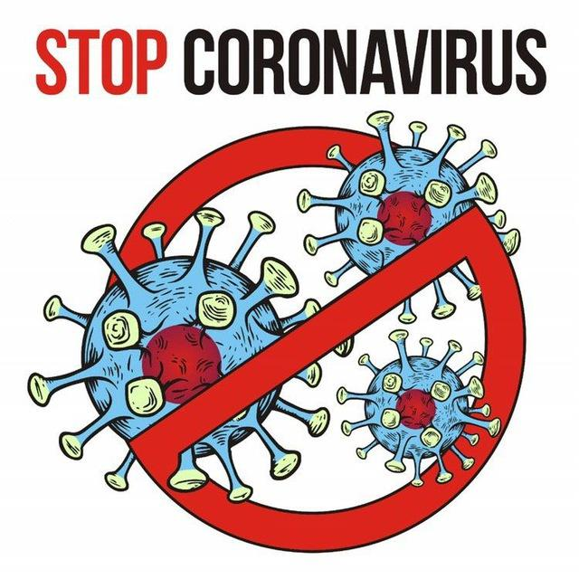
Какова длительность иммунитета?
По имеющимся в настоящее время данным, прогнозный иммунитет составляет не менее года.
Но более точно будет
известно после
дополнительных
наблюдений за привитыми
и переболевшими.

Slide 8
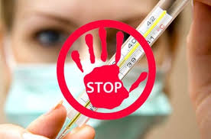
Можно ли заболеть после вакцинации?
Вакцинация не препятствует последующему попаданию вируса в организм человека, однако, в случае заражения, не дает развиться болезни.

Slide 9
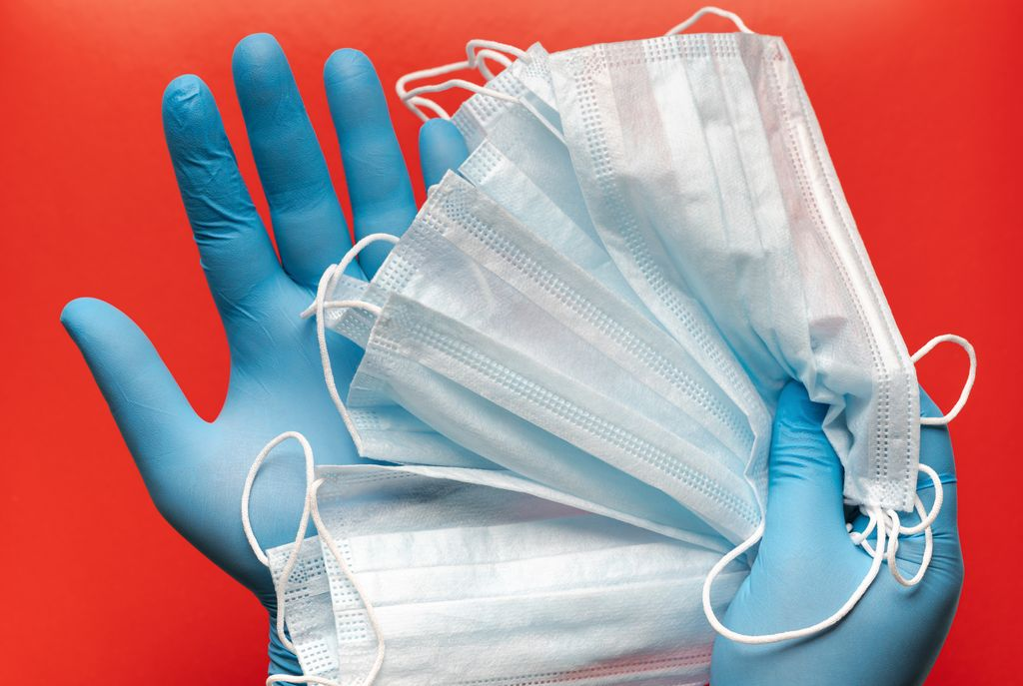
Можно ли не соблюдать меры профилактики после вакцинации?
Любой человек, вне зависимости от того, вакцинирован он или нет, может выступить в роли переносчика вируса-возбудителя COVID-19. Поэтому, для защиты других людей, правильным и этичным является использование вакцинированными лицами стандартных мер предосторожности:
ношения защитных масок,
социального дистанцирования,
соблюдения требований
к гигиене рук.

Slide 10
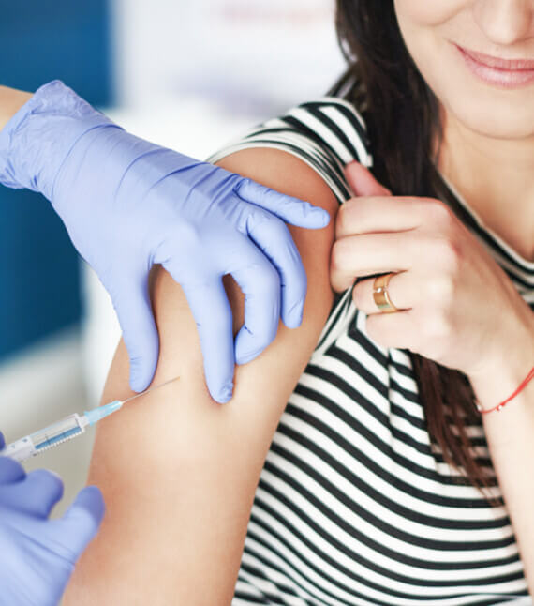
Для всех ли подходит «Спутник V»?
По первоначальным клиническим исследованиям, вакциной могли привиться люди с 18 до 60 лет. Но в начале января Минздрав России подтвердил безопасность «Спутника V» и для пожилых людей. Что касается детей, то нужно время. Разработчики считают, что детские исследования начнутся примерно через два месяца. А пока прививать «Спутником V» тех, кому не исполнилось 18 лет, запрещено.

Slide 11
Каковы противопоказания к вакцинации?
наличие в анамнезе аллергических реакций (в том числе на любые предыдущие вакцинации);
заболевания в острой стадии или обострение хронических заболеваний (можно прививаться через 2–4 недели после выздоровления);
возраст до 18 лет;
беременные и кормящие женщины.
людям, имеющим хронические заболевания, перед прививкой необходимо получить консультацию у своего лечащего врача. При этом обязательно должны привиться люди, имеющие бронхо-лёгочные, сердечно-сосудистые заболевания, диабет. Но только после консультации с врачом.

Slide 12
Рекомендации МЗ РБ по вакцинации:
1. В случае наличия у пациента в медицинской документации сведений о перенесенной инфекции COVID-19, профилактические прививки против COVID-19 назначить не ранее, чем через 3-6 месяцев после выздоровления (независимо от тяжести течения инфекции).
2. Проведение лабораторного обследования пациента на анти-SARS-CoV-2 антитела (иммуноглобулины) или антигены-SARS-CoV-2 перед вакцинацией нецелесообразно.
3. Вакцинацию контактов I уровня проводить после истечения периода медицинского наблюдения.

Slide 13
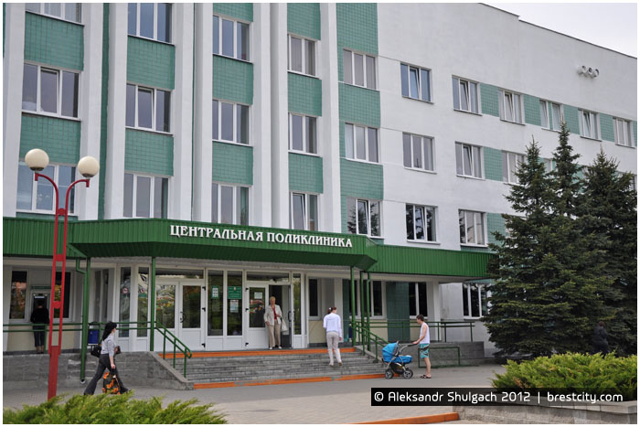
Где сделать прививку?
Прививки против коронавирусной инфекции проводятся во всех городских амбулаторно-поликлинических организациях здравоохранения для взрослых.

Slide 14
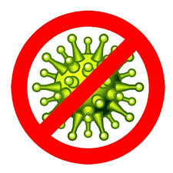
Как подготовиться к вакцинации?
Никакой специальной подготовки не требуется. На вакцинацию нужно идти здоровым, в хорошем расположении духа и с настроем на то, что всё будет хорошо. А после вакцинации нужно
поберечь (не мочить,
не травмировать и т. д.)
место инъекции в течение
трех суток.

